Slide 1

Keil.MX.GPIO
电光柔院科协 电子部
2024
讲师：赵宇婷

Slide 2
目 录
1.Keil
2.CubeMX
3.GPIO
4. 硬件介绍

Slide 3
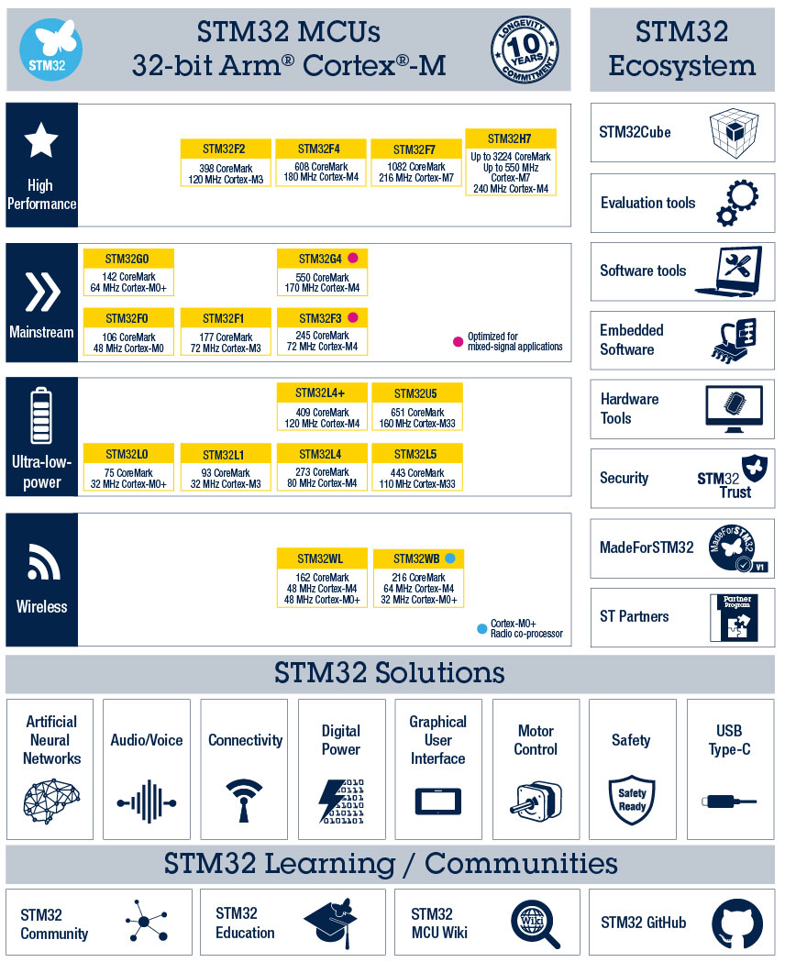
STM32简介
STM32是ST公司基于ARM Cortex-M内核开发的32位微控制器
STM32常应用在嵌入式领域，如智能车、无人机、机器人、无线通信、物联网、工业控制、娱乐电子产品等

Slide 4
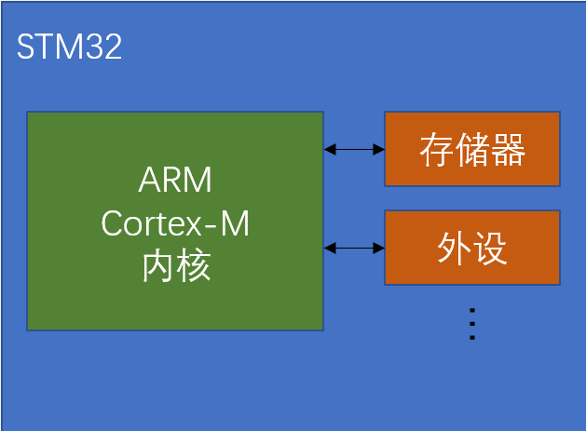
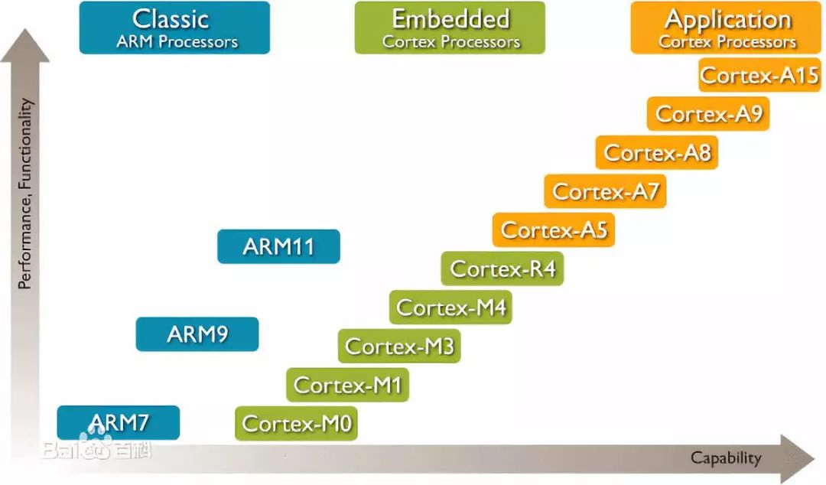
ARM
ARM既指ARM公司，也指ARM处理器内核
ARM公司是全球领先的半导体知识产权（IP）提供商，全世界超过95%的智能手机和平板电脑都采用ARM架构
ARM公司设计ARM内核，半导体厂商完善内核周边电路并生产芯片

Slide 5
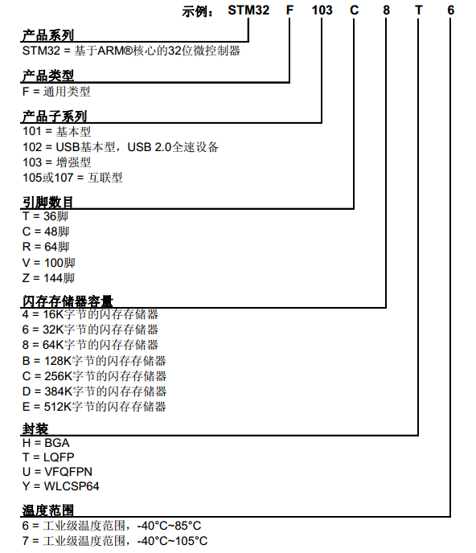
命名规则

Slide 6
Keil

Slide 7

Keil
1、Keil 5是一款集成开发环境（IDE），由Keil公司专为嵌入式系统开发者所设计
Keil uVision5具有以下四大特点：
1）Keil 5支持多种微控制器，尤其是ARM系列微控制器
2）Keil 5具有强大的代码编辑和编译功能
3）Keil 5还具备丰富的调试工具

Slide 8
CubeMX

Slide 9

STM32CubeMX
简介
STM32CubeMX 是 ST 意法半导体近几年来大力推荐的STM32 芯片图形化配置工具，可以提高开发效率。
HAL库

Slide 10
GPIO

Slide 11
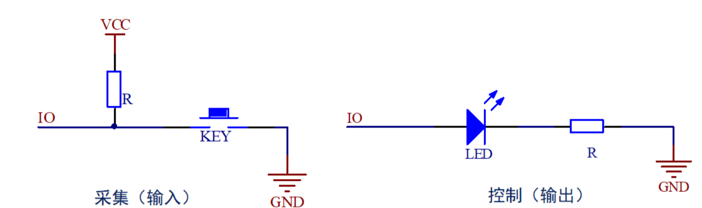
什么是GPIO？
GPIO（General Purpose Input Output）通用输入输出口
可配置为8种输入输出模式
引脚电平：0V~3.3V，部分引脚可容忍5V
输出模式：可控制端口输出高低电平，用以驱动LED、控制蜂鸣器、模拟通信协议输出时序等
输入模式：可读取端口的高低电平或电压，用于读取按键输入、外接模块电平信号输入、ADC电压采集、模拟通信协议接收数据等

Slide 12
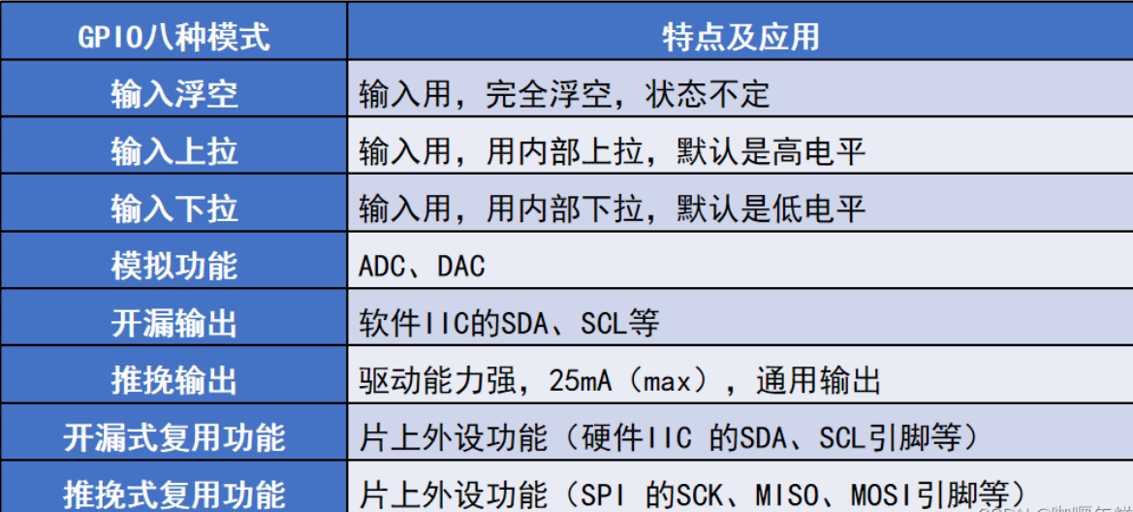
GPIO模式
通过配置GPIO的端口配置寄存器，端口可以配置成以下8种模式

Slide 13
硬件介绍

Slide 14
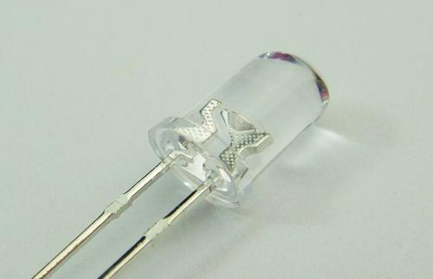
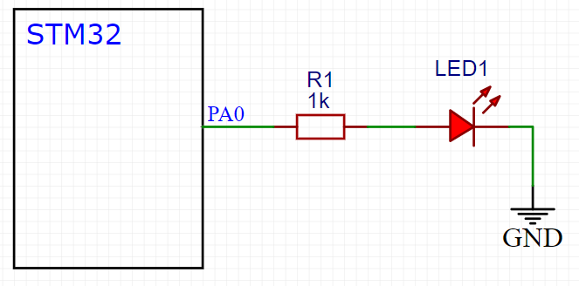
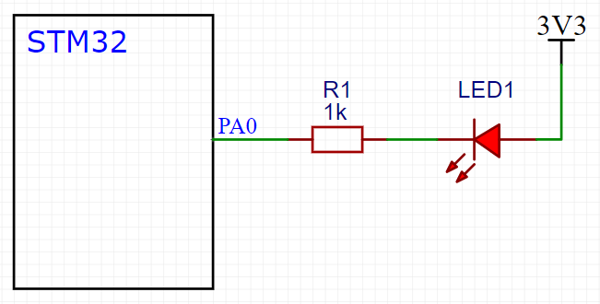
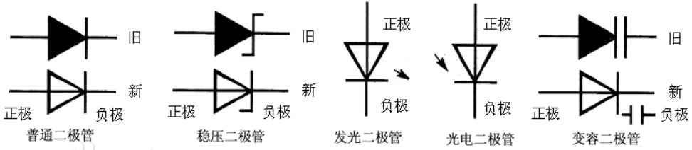
LED灯
LED：发光二极管，正向通电点亮，反向通电不亮

Slide 15
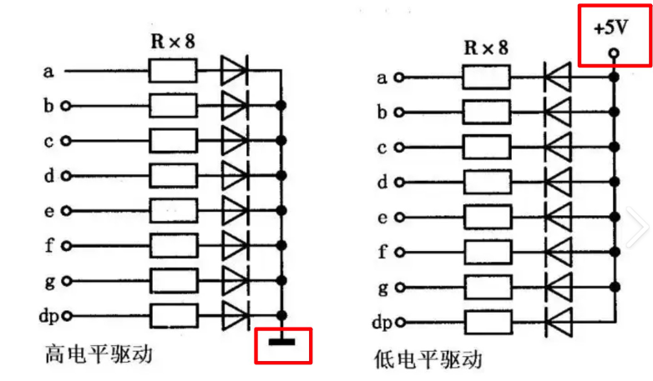
LED灯
led分为共阳极和共阴极两种类型:
共阳极即为led一端接在高电平上，所以，我们如果想点亮共阳极led，就在其另一端输入低电平
共阴极即为led一端接在低电平上，所以，如果我们想点亮共阴极led，就在另一端输入高电平。

Slide 16
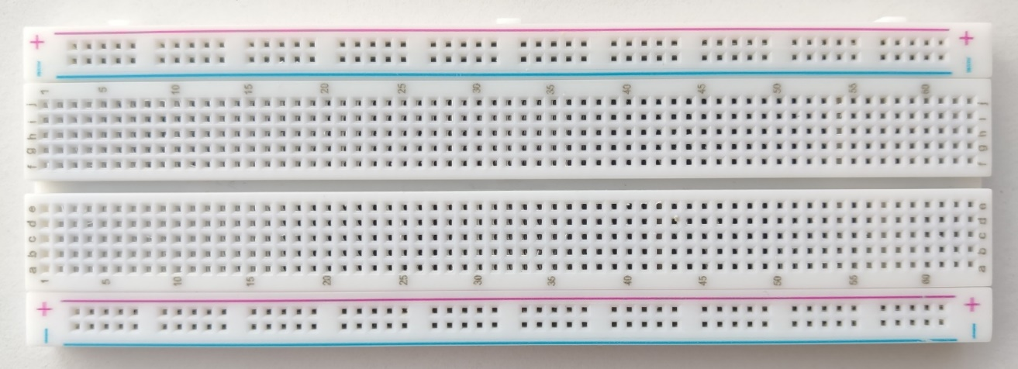
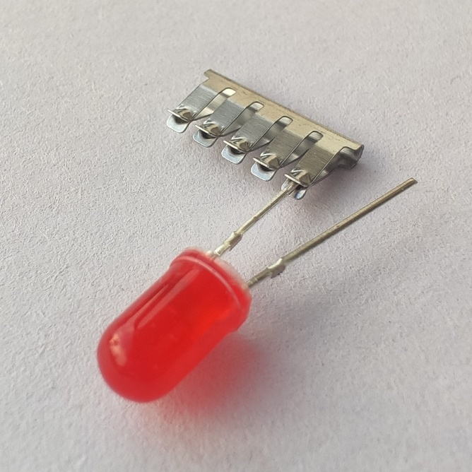
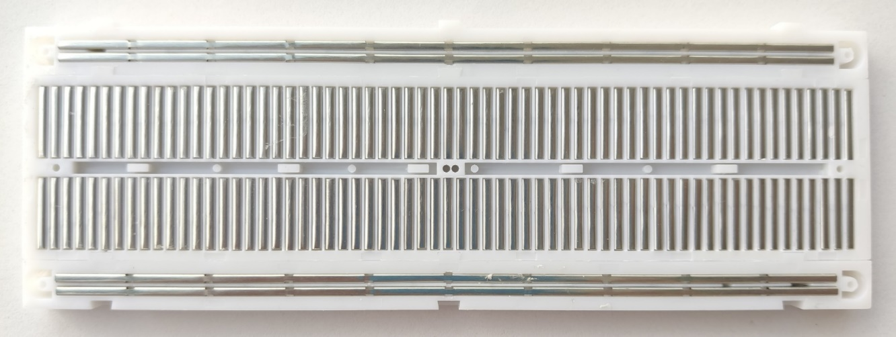
面包板

Slide 17
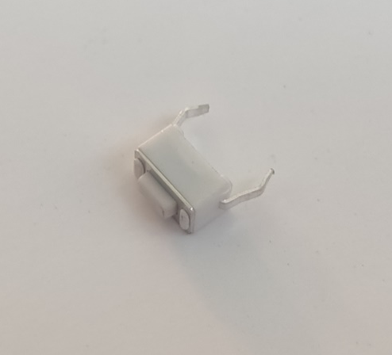
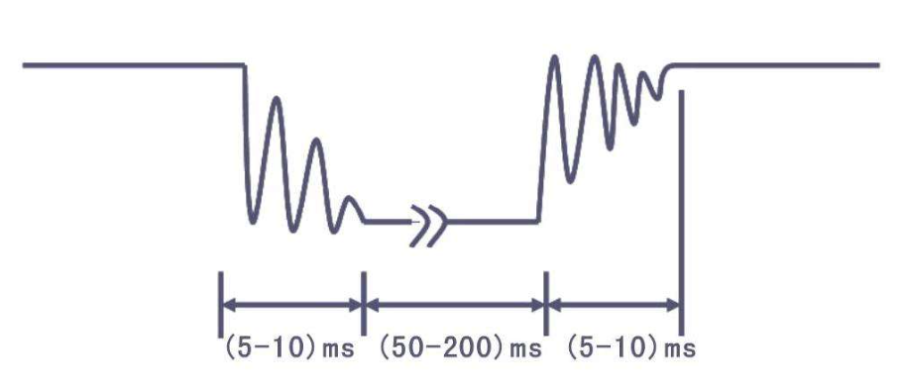
按键
按键：常见的输入设备，按下导通，松手断开
按键抖动：由于按键内部使用的是机械式弹簧片来进行通断的，所以在按下和松手的瞬间会伴随有一连串的抖动

Slide 18
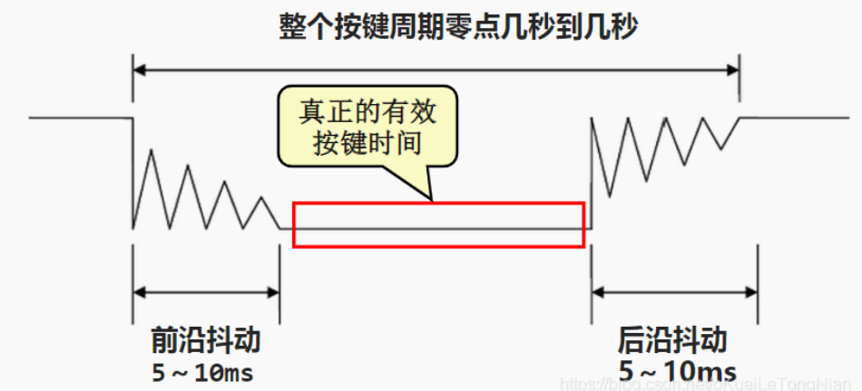
按键消抖
原理：通常的按键所用开关为机械弹性开关，当机械触点断开、闭合的时候，由于机械触点的弹性作用，会导致信号的抖动，即一次按键动作会被当成多次按键，为了确保MCU对按键的一次闭合仅作一次处理，必须消除按键的抖动行为。
按键抖动的时长也由按键的机械特性决定，一般为5ms-10ms。

Slide 19
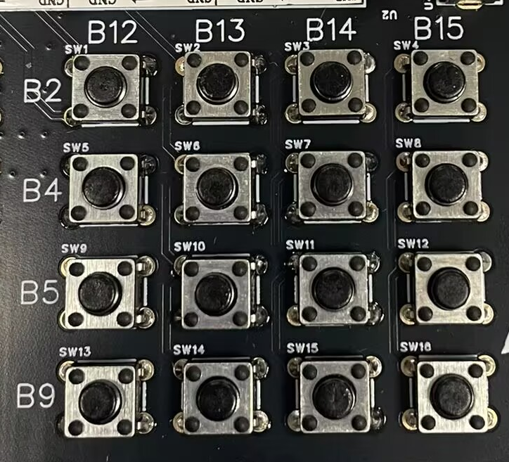
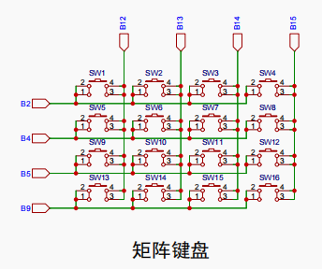
矩阵键盘
在键盘中按键数量较多时，为了减少I/O口的占用，通常将按键排列成矩阵形式
采用逐行或逐列的“扫描”，就可以读出任何位置按键的状态

Slide 20
扫描的概念
矩阵键盘扫描（输入扫描）
原理：读取第一行（列）—>读取第二行（列）—>读取第三行（列）—>.........
然后快速循环这个过程，最终实现所有按键同时检测的效果
优点：节省I/O口

Slide 21
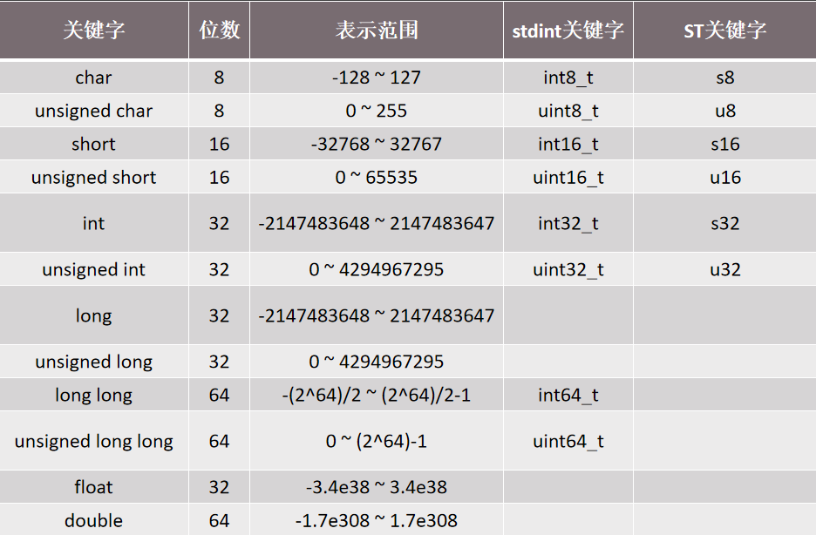
C语言数据类型

Slide 22
常用函数介绍
1.输出电平
HAL_GPIO_WritePin(GPIO_TypeDef* GPIOX,uint16_t GPIO_Pin,GPIO_PinState pinstate);
2.翻转电平
HAL_GPIO_TogglePin(GPIO_TypeDef* GPIOX,uint16_t GPIO_Pin);
3.输入电平（ 检测当前引脚电平）
HAL_GPIO_ReadPin(GPIO_TypeDef* GPIOX,uint16_t GPIO_Pin);
GPIOX代表目标引脚的端口号，例如GPIOB
GPIO_Pin代表目标引脚，例如GPIO_Pin_5
pinstate代表当前引脚高低电平，高电平即为GPIO_PIN_SET，低电平即为
GPIO_PIN_RESET
在代码中，GPIO_PIN_SET又可以替换成1，GPIO_PIN_RESET可以替换
成0

Slide 23
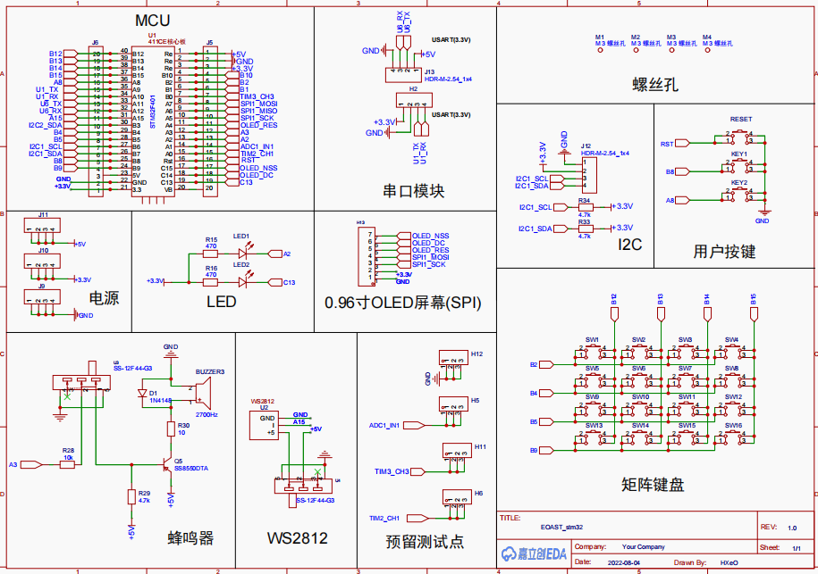
如何看懂原理图
1、模块

Slide 24
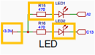
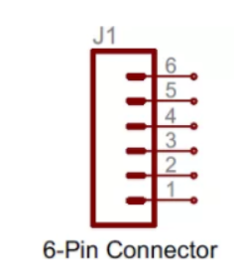
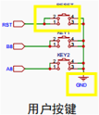
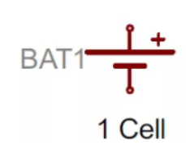
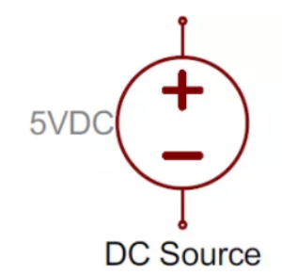
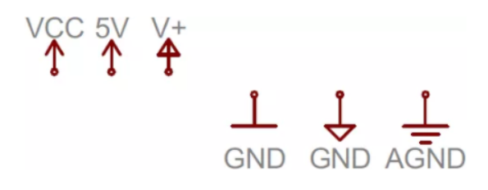
如何看懂原理图
2、原理图符号
电阻、电位计、电容、电感、开关
电源（直流或交流电压源、电压结点、电池）
二极管、晶体管、数字逻辑门、集成电路
接头和连接器
电机、变压器、扬声器
保险丝 .... ....

Slide 25
如何看懂原理图
2、原理图符号
除符号外，原理图上的每个组件都应具有唯一的名称和值，这有助于识别它。
值（Value）：
对于电阻器，电容器和电感器等，该值告诉我们它们有多少欧姆，法拉或亨利。
位号（Default）：
通常是一个或两个字母和一个数字的组合。名称的字母部分表示组件的类型电阻器的R，电容器的C。每个组件名称是唯一的;
例如，如果电路中有多个电阻，它们应命名为R1，R2，R3等

Slide 26
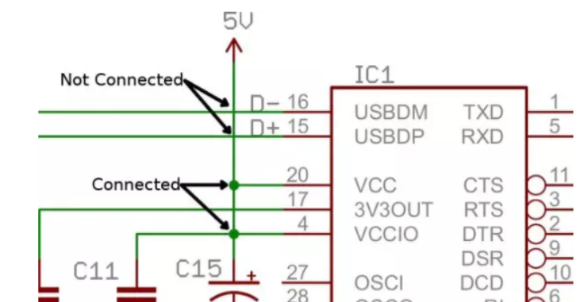

如何看懂原理图（如何连接）
3、交汇点和节点
节点为我们提供了一种方式来说明“穿过这个交叉点的电线是连接的”。
在交叉点处缺少节点意味着两条单独的线路正在经过，而不是形成任何类型的连接。

Slide 27
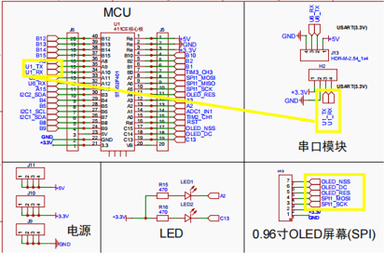
如何看懂原理图（连接）
有时，为了使原理图更
清晰，我们将给网络命
名并标记它，而不是在
原理图上布线。
假设没有连接它们的
可见导线，假定连接
具有相同名称的网络。
名称可以直接写在网
络的顶部，也可以是
“标签”，悬挂在电
线上。
4、网络标签

Slide 28
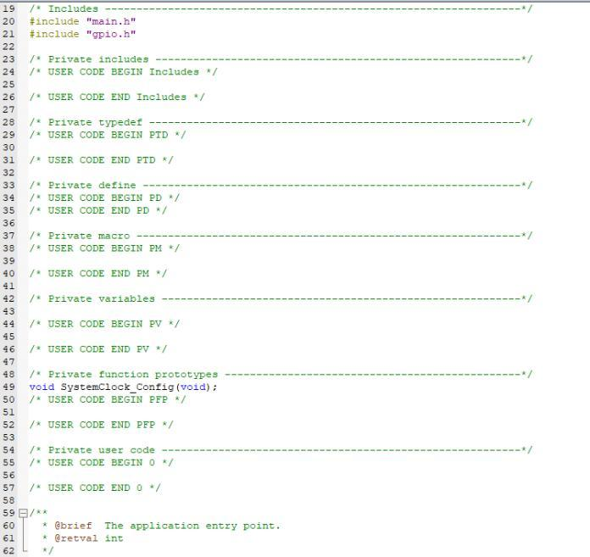
Keil main.c代码框架讲解
如上图，该部分为main函数之前的部分，主要作用：头文件包含、全局变量的定义、函数声明与定义
代码最好写在BEGIN和END之间，因为每一次cubemx更新的时候，会检查这里面的代码，会将不在BEGIN和END之间的代码给删除

Slide 29
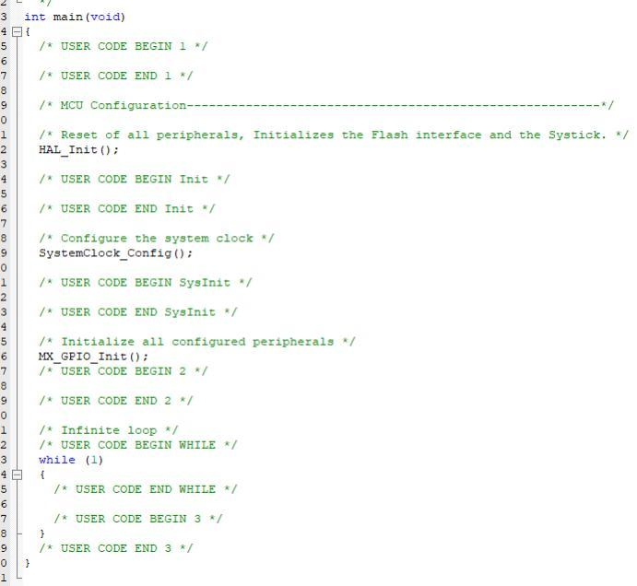
Keil main.c代码框架讲解
如上图为main函数内部，其中，while(1)属于循环语句，单片机会一直重复执行其中的语句
while上面的语句均为引脚和时钟初始化语句，我们可以在这里进行一些初始化和变量的定义
main函数下面有一堆代码，我们可以不去探究其含义，这些代码就是不动就好了
keil代码文件最后一行必须是空行，编译才不会有问题

